Slide 1
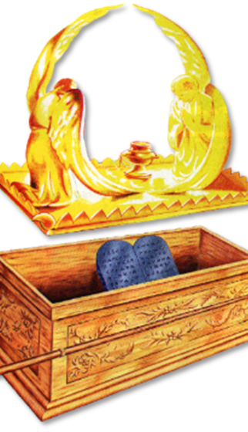
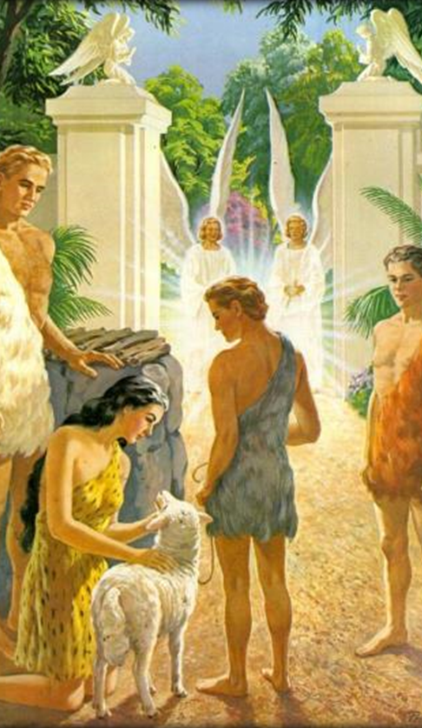
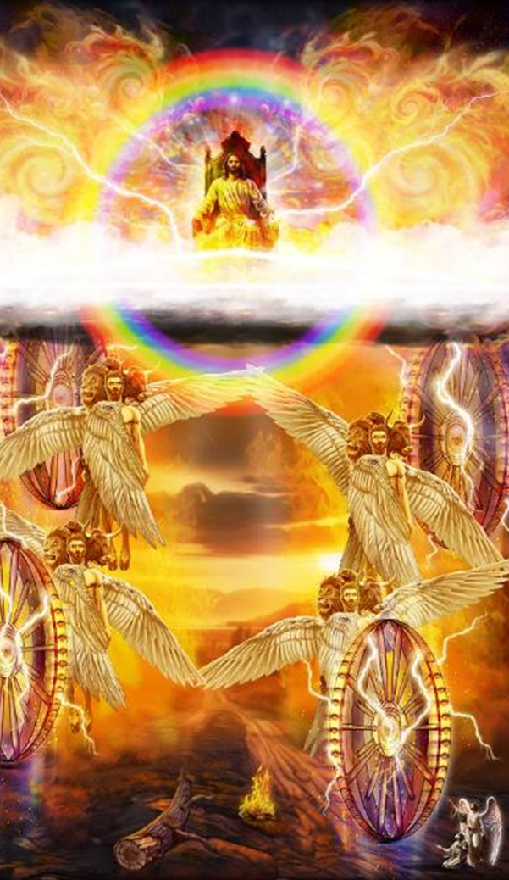
DASAR-DASAR UNTUK NUBUATAN
Pelajaran ke-7, Triwulan II
Tahun 2025

Slide 2
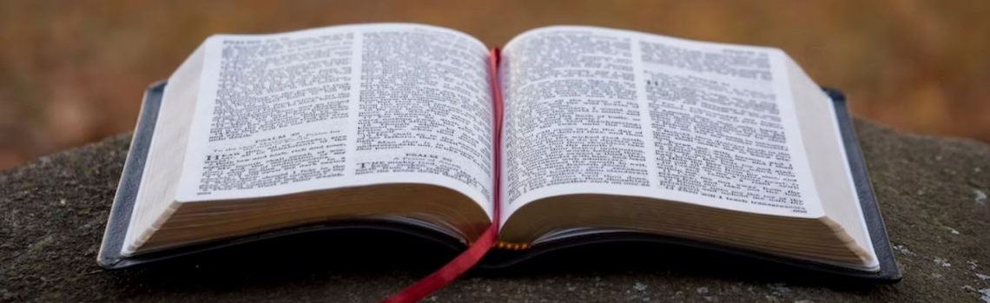
YESAYA 6 : 8
Lalu aku mendengar suara Tuhan berkata: "Siapakah yang akan Kuutus, dan siapakah yang mau pergi untuk Aku?" Maka sahutku: "Ini aku, utuslah aku!"

Slide 3
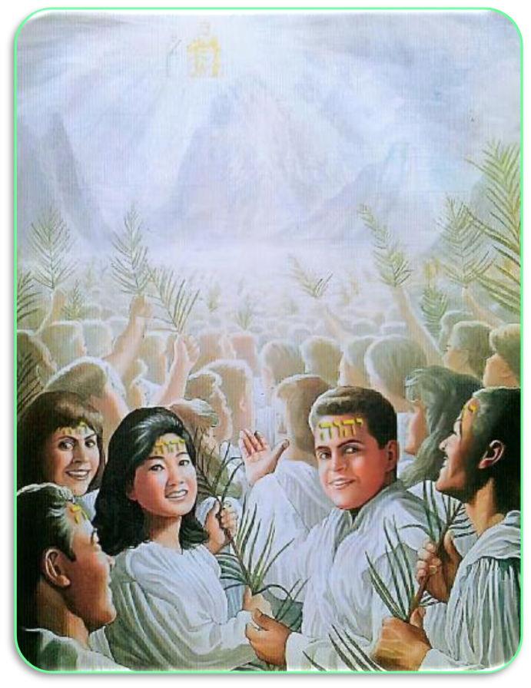
Allah adalah landasan dari segala sesuatu yang baik, karena Dia adalah Pencipta segala sesuatu yang baik, baik yang bernyawa maupun yang tidak bernyawa.
Karena Allah adalah penyebab dari segala sesuatu, dan segala sesuatu bergantung padaNya, Allah adalah Raja yang memerintah atas segala sesuatu.
Dalam bagian kedua ini, kita akan belajar tentang pemerintahan Allah di Bumi, di Taman Eden, dan kemudian di Israel, sehubungan dengan tabut perjanjian, dan di Sion, yang digambarkan sebagai tempat takhta Allah.
Di bagian ketiga, kita akan berfokus pada pengharapan kita akan takhta Allah di masa depan di "Yerusalem Baru" di surga.

Slide 4
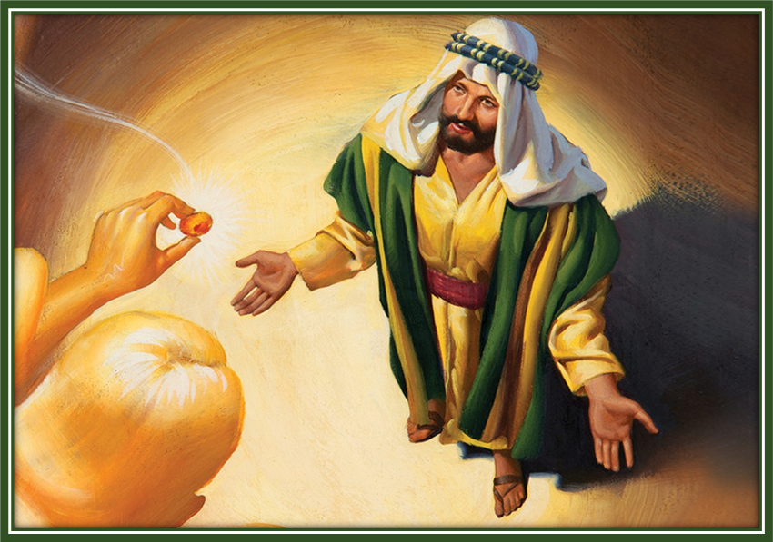
INI AKU, UTUSLAH AKU Minggu, 11 Mei 2025
Penglihatan Yesaya yang menakjubkan tentang takhta Allah membuatnya sangat menyadari kekurangannya.
Inilah responnya: Yesaya 6:5 Lalu kataku: "Celakalah aku! aku binasa! Sebab aku ini seorang yang najis bibir, dan aku tinggal di tengah-tengah bangsa yang najis bibir, namun mataku telah melihat Sang Raja, yakni TUHAN semesta alam."

Slide 5
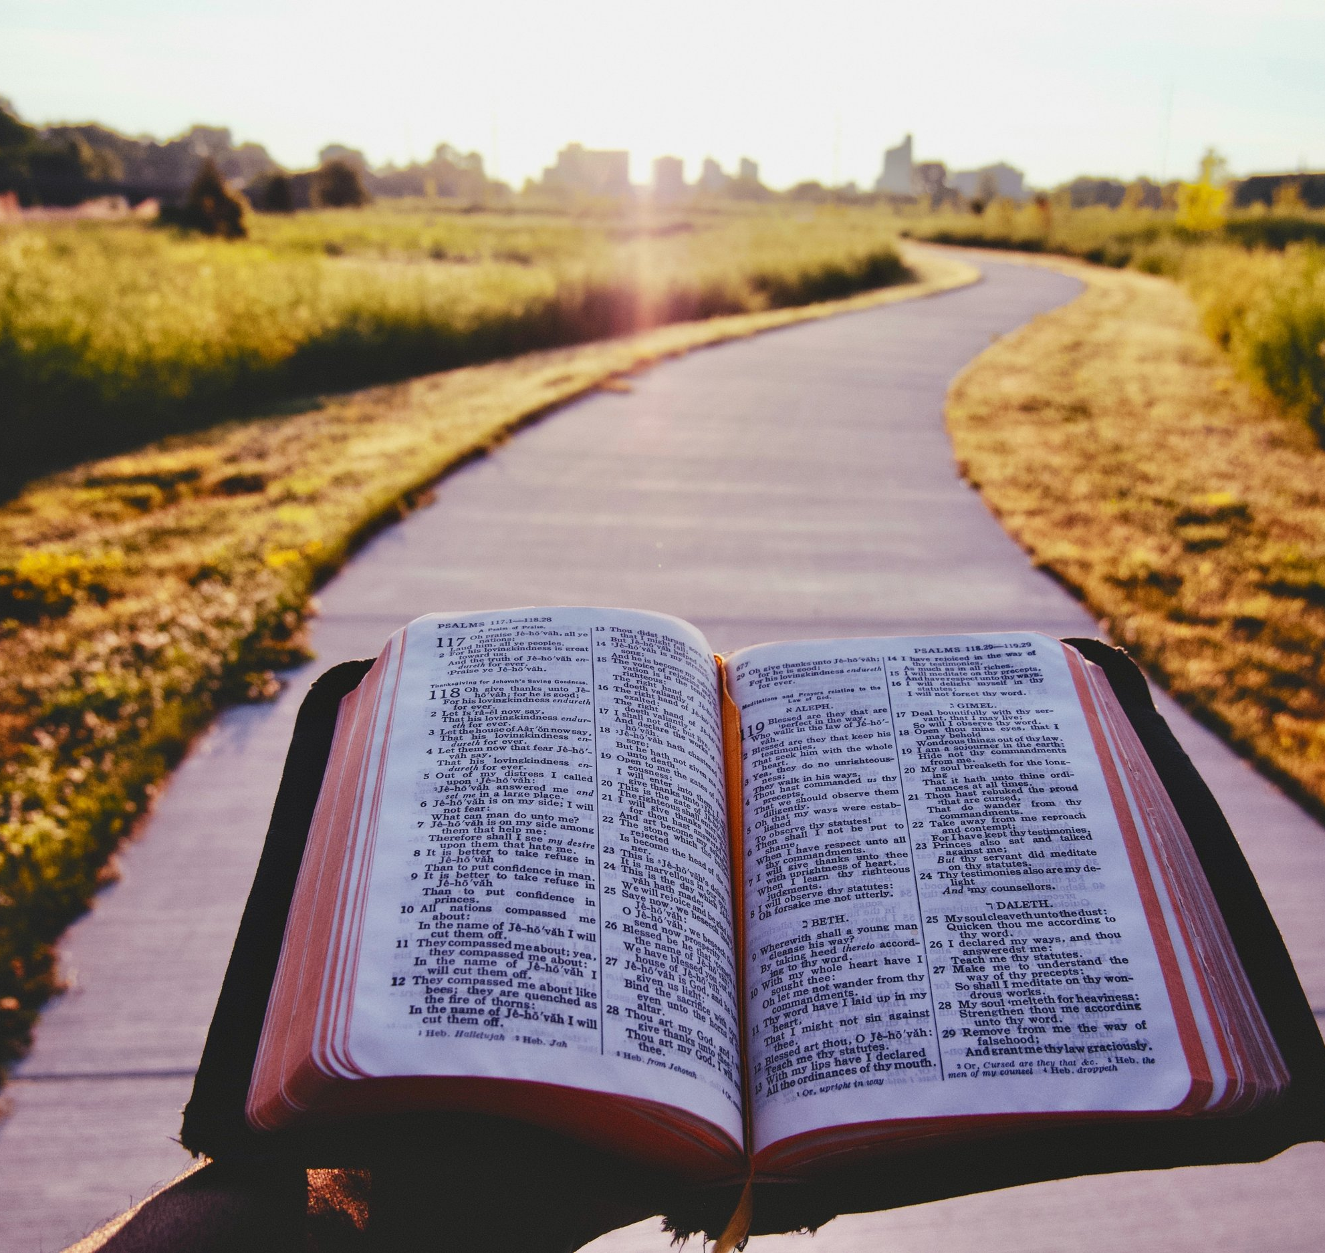
Yesaya 6:6-7
Tetapi seorang dari pada Serafim itu terbang mendapatkan aku; di tangannya ada bara, yang diambilnya dengan sepit dari atas mezbah. Ia menyentuhkannya kepada mulutku serta berkata: "Lihat, ini telah menyentuh bibirmu, maka kesalahanmu telah dihapus dan dosamu telah diampuni."

Slide 6
Yesaya dibersihkan dari dosanya ketika satu serafim mengambil bara dari mezbah dan menyentuh mulutnya dengan bara itu. Ini kemungkinan besar adalah mezbah dupa, di mana doa syafaat dibuat oleh dan untuk umat Tuhan [Wahyu 8:3-4].

Slide 7
Dosa-dosanya diampuni, dan dia sekarang dianggap layak untuk berdiri di hadirat Tuhan—tetapi lebih dari itu, dia juga ditugaskan untuk mewakili Tuhan kepada dunia.
Hanya setelah Yesaya mengetahui bahwa dosanya telah dibersihkan, barulah dia berkata, Ini aku, utuslah aku.

Slide 8
DUA KERUB Senin, 12 Mei 2025
Kejadian 3:23-24
“Lalu TUHAN Allah mengusir dia dari taman Eden supaya ia mengusahakan tanah dari mana ia diambil. Ia menghalau manusia itu dan di sebelah timur taman Eden ditempatkan-Nyalah beberapa kerub dengan pedang yang bernyala-nyala dan menyambar-nyambar, untuk menjaga jalan ke pohon kehidupan.”

Slide 9
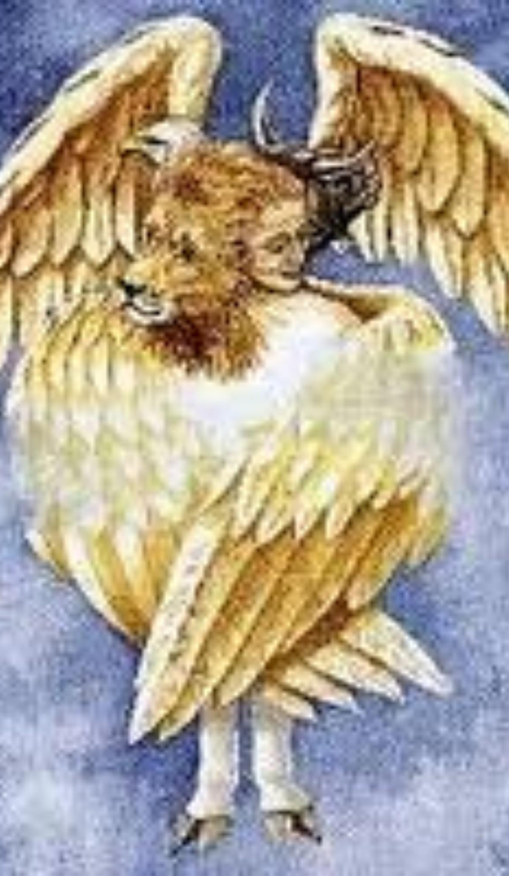
Sementara kerub diberi tanggung jawab untuk mencegah orang berdosa mengakses pohon kehidupan [Kejadian 3:22], mereka juga merupakan simbol harapan, janji, bahwa suatu hari nanti manusia akan dikembalikan ke Firdaus.

Slide 10
Ellen G. White, Alfa dan Omega, jld. 1, hlm. 60
"Di pintu Firdaus yang dikawal oleh malaikat-malaikat, kemuliaan Ilahi dinyatakan. Ke tempat inilah Adam dan anak-anaknya telah datang untuk menyembah Tuhan. Di sini mereka memperbarui janji-janji mereka untuk taat kepada hukum terhadap mana pelanggaran mereka telah menyebabkan terbuangnya mereka dari Eden... Tetapi pada pemulihan yang terakhir, bilamana akan ada ‘langit yang baru dan bumi yang baru’ [Wahyu 21:1], maka taman itu akan dikembalikan lagi dalam keadaan yang lebih mulia daripada awal mulanya”.

Slide 11
Dalam Alkitab, kerub dikaitkan dengan kehadiran Tuhan [1 Tawarikh 13:6; Mazmur 80:2, dan Yesaya 37:16], khususnya dengan takhta-Nya, yang merupakan tempat di mana nama-Nya diproklamasikan.

Slide 12
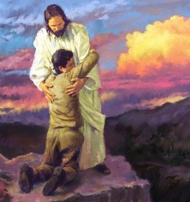
Kita tidak boleh lalai untuk memperhatikan bahwa 24 tua-tua yang menghadiri takhta Allah dalam Wahyu 4 dan 5 memuji-Nya dan menyatakan hak-Nya untuk memerintah sebagai Dia yang menciptakan segala sesuatu [Wahyu 4:11].
Petunjuk ini dapat membantu kita memahami pemandangan ruang takhta dan peran kita sebagai orang berdosa yang diampuni dalam hubungan dengan Pencipta kita, yaitu untuk memuji, memasyurkan dan membesarkan nama-Nya.

Slide 13
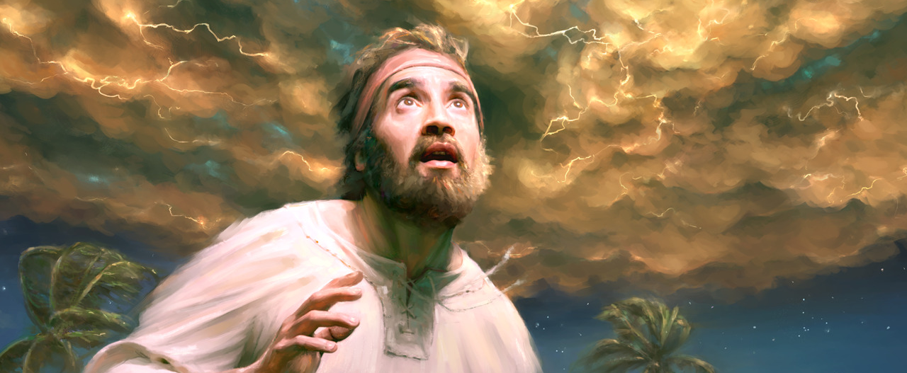
SEPERTI BARA API YANG MENYALA Selasa, 13 Mei 2025
Saat berada dalam pembuangan di Babel, nabi Yehezkiel menerima penglihatan yang mengesankan tentang tahta Allah dan kuasa Allah.
Penglihatan dalam Yehezkiel 1:4-14 ini memiliki persamaan dengan Yesaya 6:1-6, dan Wahyu 4:1-11.

Slide 14
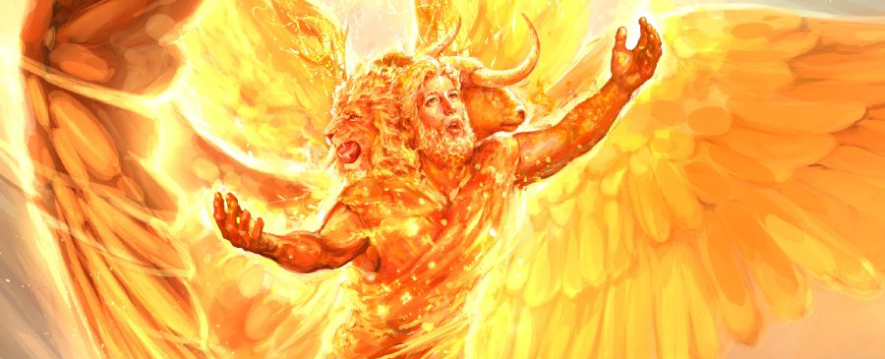
Makhluk hidup yang disaksikan Yehezkiel memiliki wajah yang sama dengan makhluk hidup dalam penglihatan Yohanes: singa, rajawali, lembu, dan manusia.

Slide 15
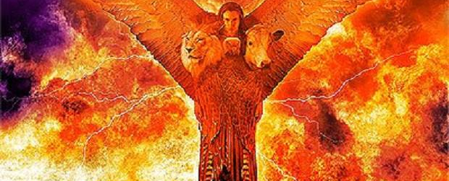
Makhluk misterius berwajah empat itu tidak disebutkan secara spesifik dalam gambaran awal Yehezkiel; tetapi kemudian, di adegan ruang takhta lainnya [Yehezkiel 10:1-21], mereka disebut “kerub”, dan kita juga menemukan bara api dari penglihatan Yesaya tentang serafim. Mereka berbagi wajah makhluk hidup yang disebutkan dalam penglihatan Yohanes.

Slide 16
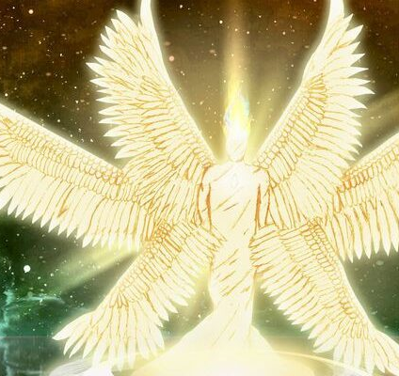
Setiap kali kita melihat takhta Allah—baik dalam tabut perjanjian yang khas, yang berfungsi sebagai tempat pertemuan Tuhan dengan Musa [Keluaran 25:22], atau penglihatan yang menakjubkan dari para nabi—kerub selalu ada di sana.
Mereka terikat erat dengan takhta Allah.

Slide 17
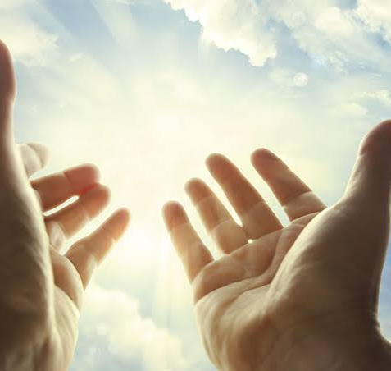
Apakah kita berbicara tentang ras manusia yang diciptakan menurut gambar-Nya atau makhluk malaikat yang ditempatkan tepat di sebelah takhta-Nya yang mulia, semua makhluk Tuhan dirancang untuk mencerminkan kemuliaan Tuhan.

Slide 18
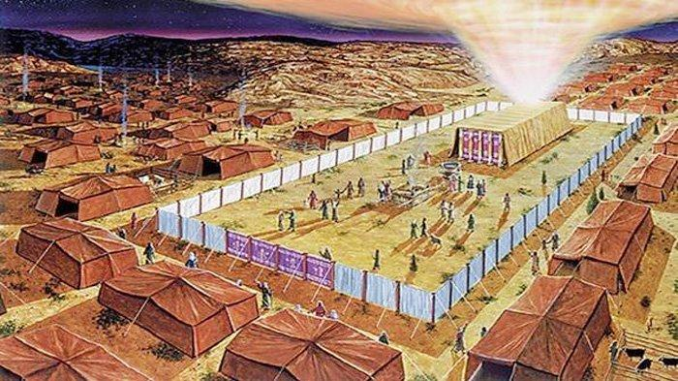
TUHAN DI ANTARA UMAT-NYA Rabu, 14 Mei 2025
Kitab Bilangan 2 menjelaskan tentang posisi suku-suku Israel yang berkemah di sekitar Kemah Suci di Padang Gurun.
Tiga suku di setiap sisi. Kehadiran Tuhan akan turun ke Tempat Yang Mahasuci dan tinggal di tengah-tengah umat-Nya.

Slide 19
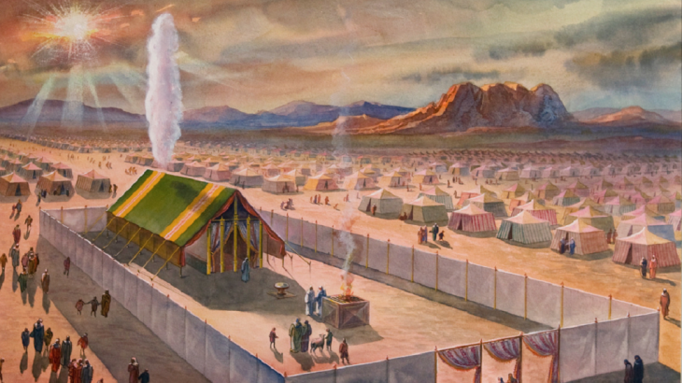
Setiap suku yang dominan mengibarkan “panji-panji”, atau bendera khususnya, untuk menunjukkan siapa mereka.
Di Timur : Panji-panji suku Yehuda [Bilangan 2:3].
Di Selatan : Panji-panji suku Ruben [Bilangan 2:10].
Di Barat : Panji-panji suku Efraim [Bilangan 2:18].
Di Utara : Panji-panji suku Dan [Bilangan 2:25].

Slide 20
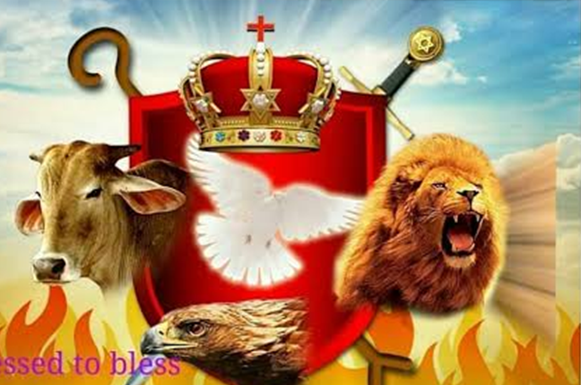
Karakteristik suku yang dijelaskan dalam Kejadian 49 dan Ulangan 33, menetapkan salah satu dari empat wajah untuk masing-masing dari empat titik kompas.

Slide 21
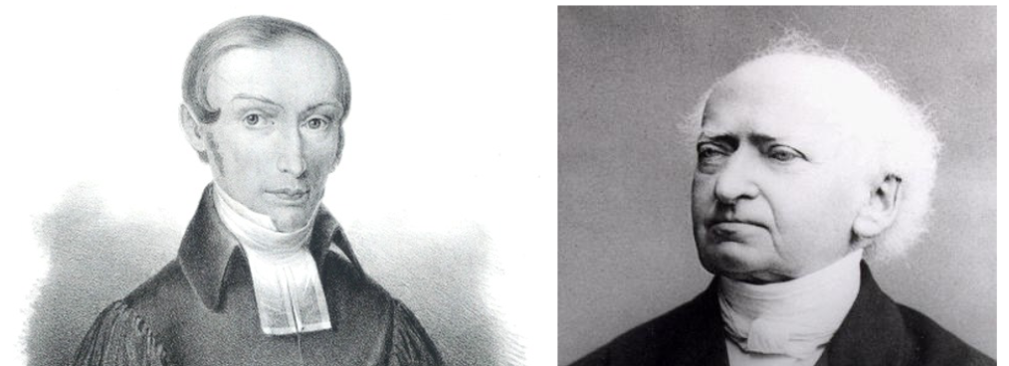
"Menurut tradisi kerabian, bendera Yehuda memiliki sosok singa, bendera Ruben mirip dengan manusia atau kepala manusia, bendera Efraim memiliki sosok lembu, bendera Dan adalah sosok rajawali; sehingga keempat makhluk hidup yang bersatu dalam bentuk kerub yang dijelaskan oleh Yehezkiel diwakili berdasarkan empat standar ini” [Carl Friedrich Keil dan Franz Delitzsch, Commentary on the Old Testament, vol. 1, hlm. 660].

Slide 22
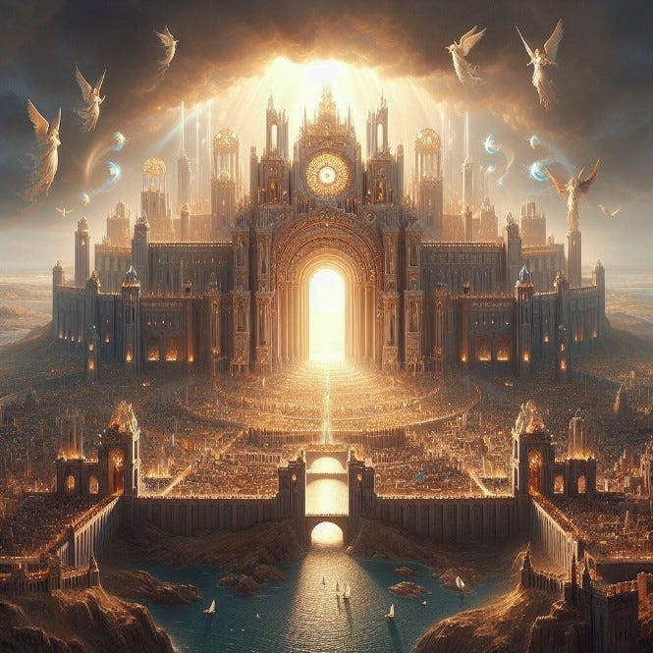
Di Yerusalem Baru juga ada pintu gerbang yang mewakili tiga suku di keempat sisi kota [Wahyu 21:12,13].
Gambaran perkemahan Israel dan Yerusalem Baru menggarisbawahi satu fakta penting : Tuhan bermaksud untuk menarik umat manusia mendekat ke takhta-Nya.

Slide 23
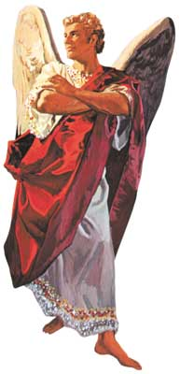
KEJATUHAN LUSIFER Kamis, 15 Mei 2025
Lusifer pernah memegang posisi kerub yang menutupi, menempati posisi yang ditinggikan di sebelah takhta Allah.
Tentunya keberadaannya sebenarnya akan membantu mengungkapkan kemuliaan Tuhan kepada alam semesta. Namun, sebaliknya, dia mulai menganggap kemuliaannya sendiri, bukan kemuliaan Penciptanya [Yehezkiel 28:11-17, Yesaya 14:12-14].

Slide 24
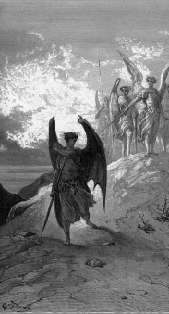
Lusifer disingkirkan dari gunung suci, sementara orang-orang yang ditebus berdiri di Gunung Sion bersama Anak Domba Allah.
Lusifer dikatakan pernah berada di Eden; ras manusia juga pernah ada di sana, tetapi berbeda dengan nasib Iblis, umat manusia dipulihkan ke Firdaus melalui Kristus [Wahyu 22:1–3].

Slide 25
Ellen G. White menulis: "Surga akan menang, karena kekosongan yang dibuat di surga oleh kejatuhan Iblis dan malaikat-malaikatnya akan diisi oleh orang-orang yang ditebus Tuhan”
[The Advent Review dan Sabbath Herald, 29 Mei 1900].

Slide 26
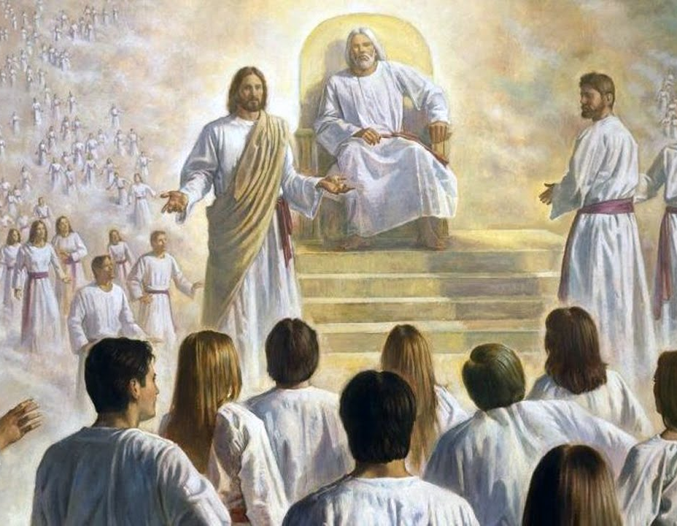
Bagaimana umat tebusan berada di surga?
Itu semata-mata karena Injil: Wahyu 5:9 ......"Engkau layak menerima gulungan kitab itu dan membuka meterai-meterainya; karena Engkau telah disembelih dan dengan darah-Mu Engkau telah membeli mereka bagi Allah dari tiap-tiap suku dan bahasa dan kaum dan bangsa".

Slide 27
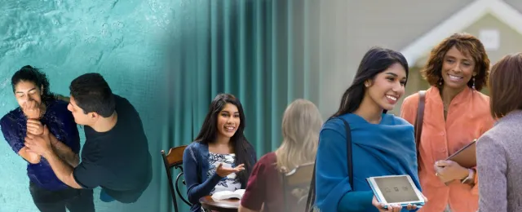
Karena itulah, kita dipanggil untuk khotbahkan Injil yang kekal .... kepada mereka yang diam di atas bumi dan kepada semua bangsa dan suku dan bahasa dan kaum [Wahyu 14:6].
Tidak ada manusia dalam seluruh sejarah dunia yang untuknya Kristus tidak mati. Mereka hanya perlu mempelajarinya dan memilih untuk menerima-Nya.

Slide 28
KESIMPULAN
01
Hanya setelah Yesaya mengetahui bahwa dosanya telah dibersihkan, barulah dia berkata, Ini aku, utuslah aku.
02
Kerub merupakan simbol harapan dan janji, bahwa suatu hari nanti manusia akan dikembalikan ke Firdaus.
03
Semua makhluk Tuhan dirancang untuk mencerminkan kemuliaan Tuhan.
04
Gambaran perkemahan Israel dan Yerusalem Baru menggarisbawahi satu fakta penting: Tuhan bermaksud untuk menarik umat manusia mendekat ke takhta-Nya.
05
Tidak ada manusia dalam seluruh sejarah dunia yang untuknya Kristus tidak mati, hanya saja mereka perlu mempelajari dan memilih untuk menerima-Nya.

